Slide 1
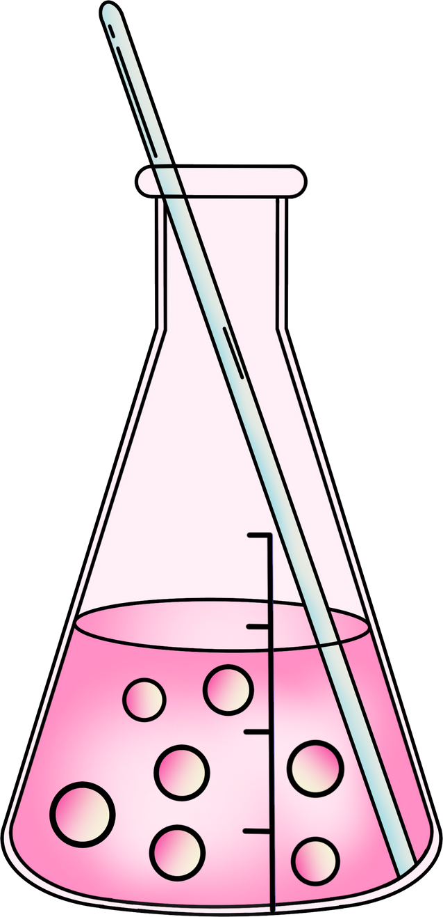



Slide 2

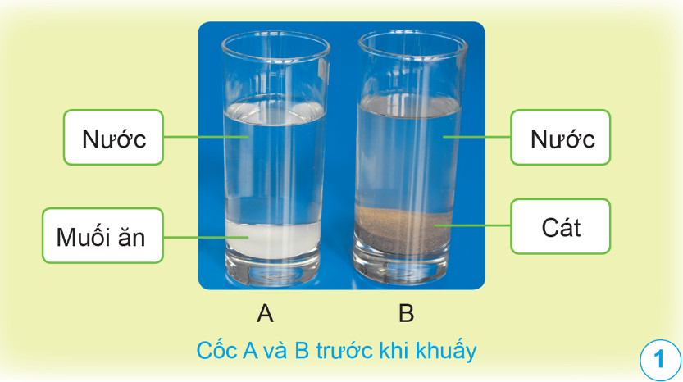
Sau khi khuấy đều và để lắng, không còn nhìn thấy muối ăn trong cốc A do muối ăn đã hòa tan trong nước nhưng vẫn còn nhìn thấy cát trong cốc B do cát không hòa tan trong nước.
Trong cốc A và cốc B ở hình 1 có chứa gì?
Sau khi khuấy đều và lắng, em còn nhìn thấy muối ăn hay cát trong mỗi cốc không? Vì sao?

Slide 3

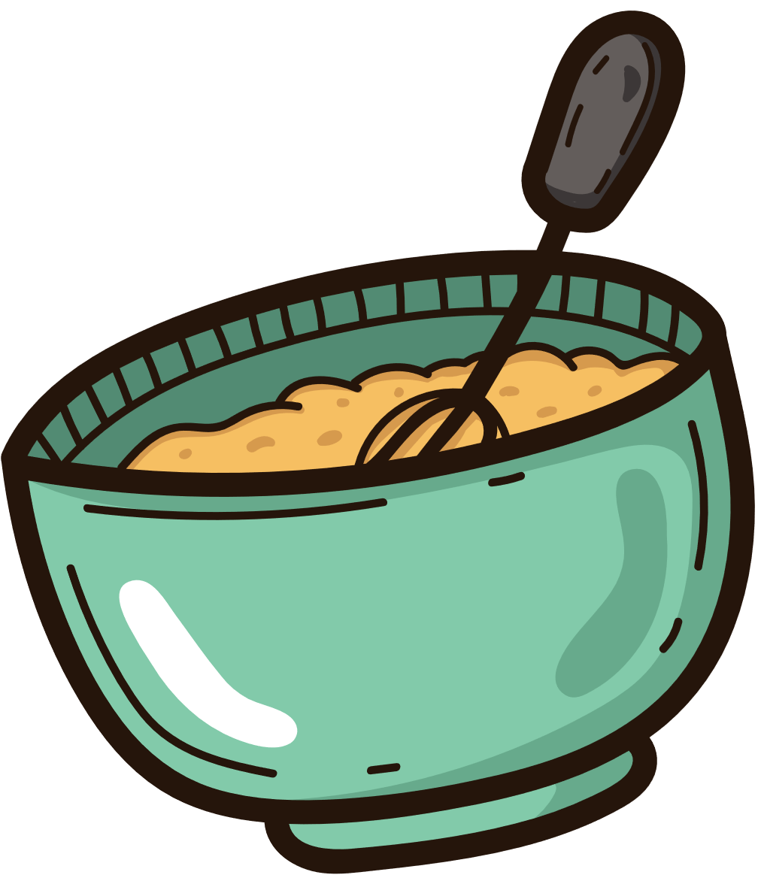
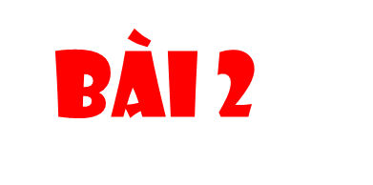

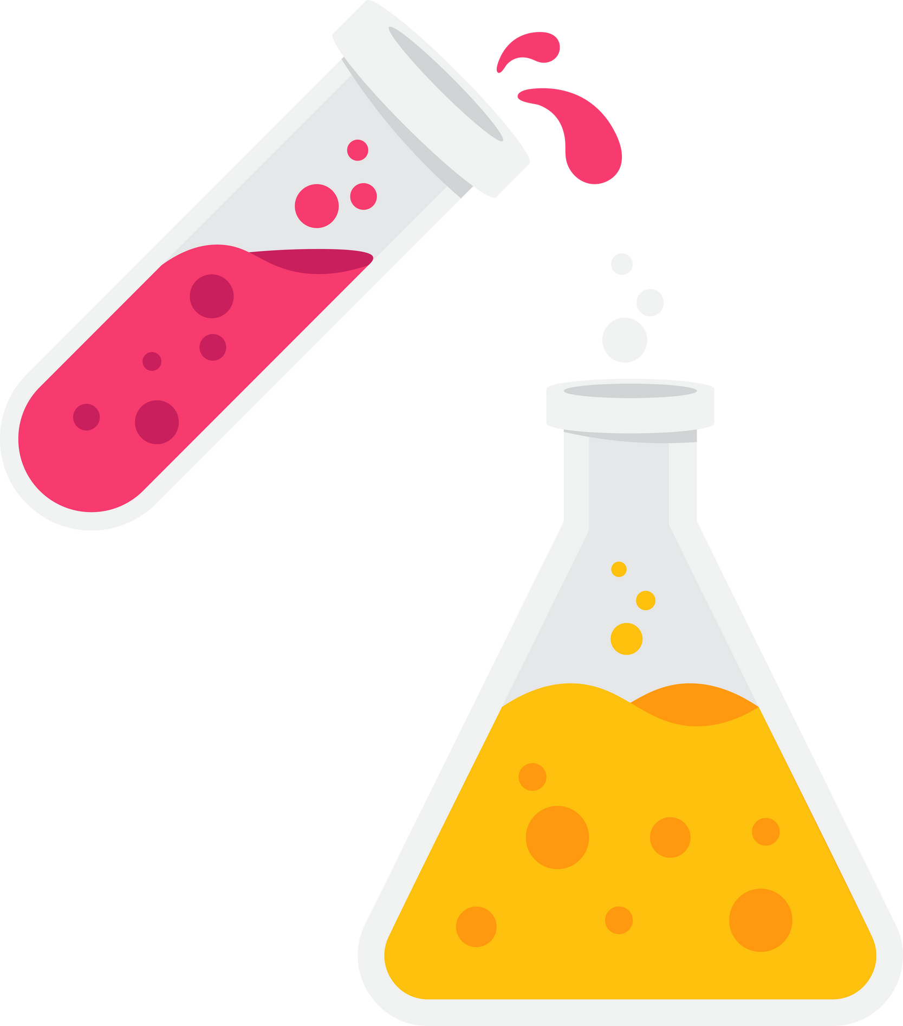
Notes:
Trong cả hai cốc đều có hai thành phần trộn lẫn với nhau, gọi là hỗn hợp. Vậy làm thế nào để phân biệt được hỗn hợp và dung dịch? Chúng ta sẽ tìm hiểu ở bài Bài 2 – Hỗn hợp và dung dịch.

Slide 4


Phân biệt được hỗn hợp và dung dịch từ các ví dụ đã cho.
Nêu được các hỗn hợp trong cuộc sống hằng ngày.
Nêu được cách làm hỗn hợp muối ăn từ nước biển.

Slide 5


Slide 6
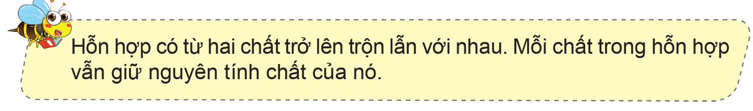
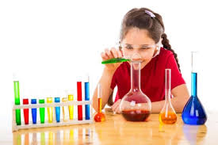

Slide 7
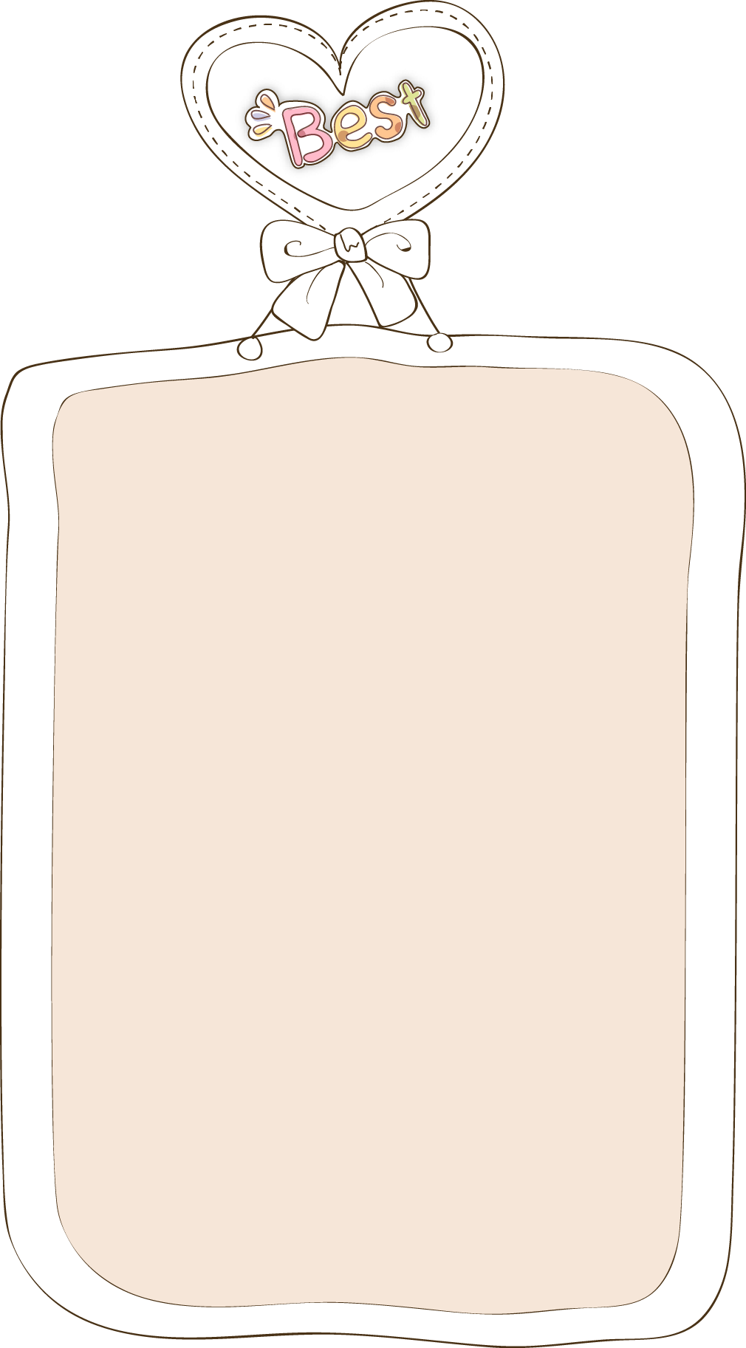
  Hoạt động 1: Thực hành tạo hỗn hợp

Slide 8

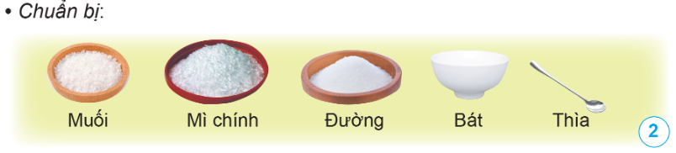
Tạo hỗn hợp
Thí nghiệm 1:
Tiến hành:
- Quan sát màu sắc và nếm vị của từng chất: muối, mì chính, đường.
- Dự đoán các chất sau khi trộn với nhau tạo thành hỗn hợp có thay đổi tính chất không.
- Trộn các chất với nhau để tạo thành hỗn hợp.
- Quan sát, nếm hỗn hợp thu được. Nhận xét tính chất của các chất sau khi tạo hỗn hợp.
- So sánh kết quả với dự đoán của em.

Slide 9



a) Thực hiện thí nghiệm 1 ở trang 12, 13 SGK, quan sát và ghi vào bảng sau:
Chất
 | Muối | Mì chính | Đường
Đặc điểm
Màu sắc
Trắng
Trắng
Trắng/vàng/nâu
Vị
Mặn
Ngọt lợ
Ngọt
b) Dự đoán các chất sau khi trộn với nhau tạo thành hỗn hợp có thay đổi tính chất không.
……………………………………………………………………………………………………………………………………………………………
Dự đoán các chất sau khi trộn vào nhau tạo thành hỗn hợp không thay đổi tính chất
c) Nhận xét tính chất của các chất sau khi tạo hỗn hợp
………………………………………………………………………………………………………………………………………………………………
Mỗi chất trong hỗn hợp vẫn giữ nguyên tính chất của nó
d) Sau khi trộn tạo hỗn hợp, so sánh kết quả với dự đoán.
………………………………………………………………………………………………………………………………………………………………
Kết quả thí nghiệm đúng như dự đoán của em.

Slide 10


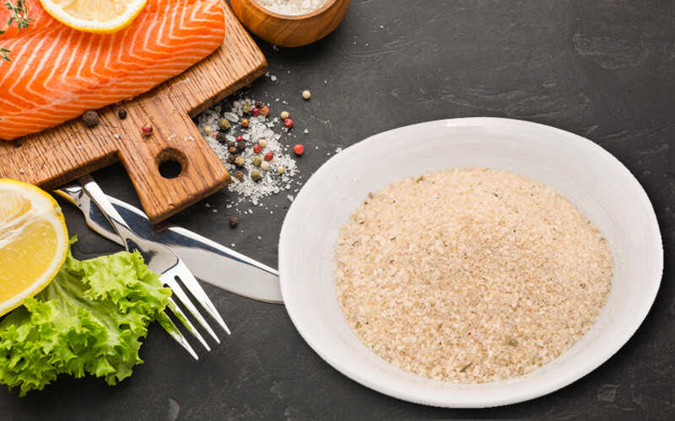
Hỗn hợp thu được là bột canh được sử dụng trong cuộc sống, có thể thêm, bớt thành phần để có vị phù hợp với sở thích và mục đích.

Slide 11
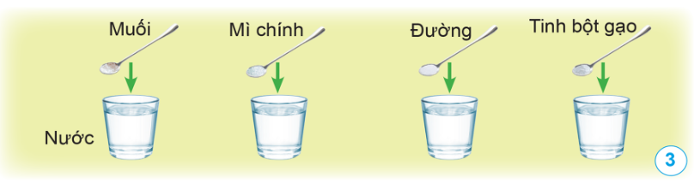
Thí nghiệm 2
Chuẩn bị: Muối, mì chính, đường, tinh bột gạo, bốn cốc nước, thìa.
Tiến hành:
- Lấy một thìa mỗi chất cho vào mỗi cốc nước (hình 3).

Slide 12
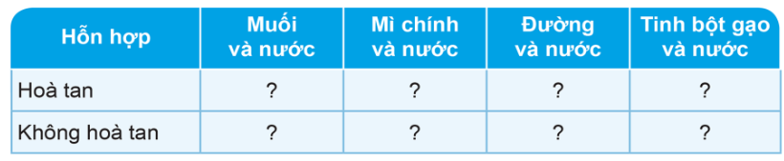
Dự đoán hỗn hợp nào có các chất tan vào nhau.
Khuấy đều và quan sát hỗn hợp thu được. Cho biết các chất trong mỗi hỗn hợp tan hay không tan vào nhau theo gợi ý sau.
- So sánh kết quả với dự đoán của em.

Slide 13
x
x
x
x

Slide 14
Em có nhận xét gì về đặc điểm của hỗn hợp từ hai thí nghiệm trên?
Hỗn hợp có thể tạo thành từ hai chất trở lên. Hỗn hợp có tính chất của mọi chất trong hỗn hợp. Hỗn hợp có thể hòa tan hoặc không hòa tan vào nhau.

Slide 15


Slide 16

Không khí có phải là hỗn hợp không? Vì sao?
Kể tên một số hỗn hợp khác thường gặp trong cuộc sống.

Slide 17
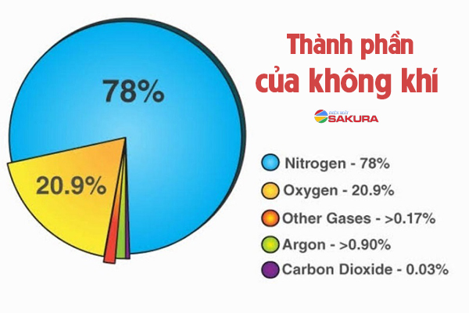
Không khí là hỗn hợp, vì không khí bao gồm các chất khi: ni-tơ, ô-xi, các-bô-nic, hơi nước,...

Slide 18
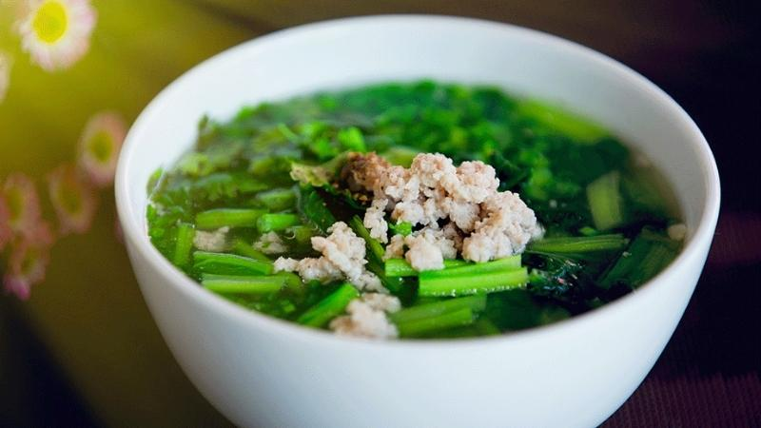
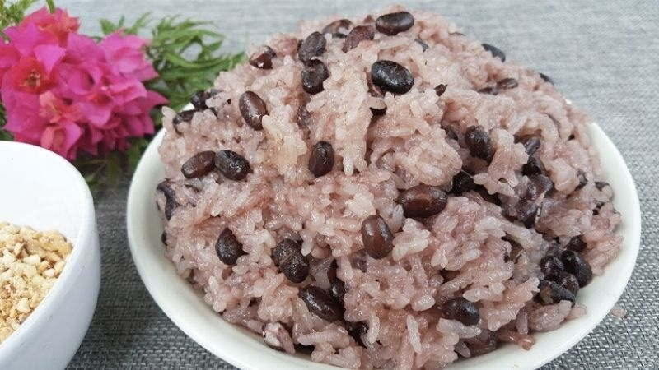
Một số hỗn hợp thường gặp trong cuộc sống món canh, cốc nước trà, xôi đậu đen, bột ngũ cốc, rác trong thùng rác,...
Xôi đậu đen
Món canh

Slide 19
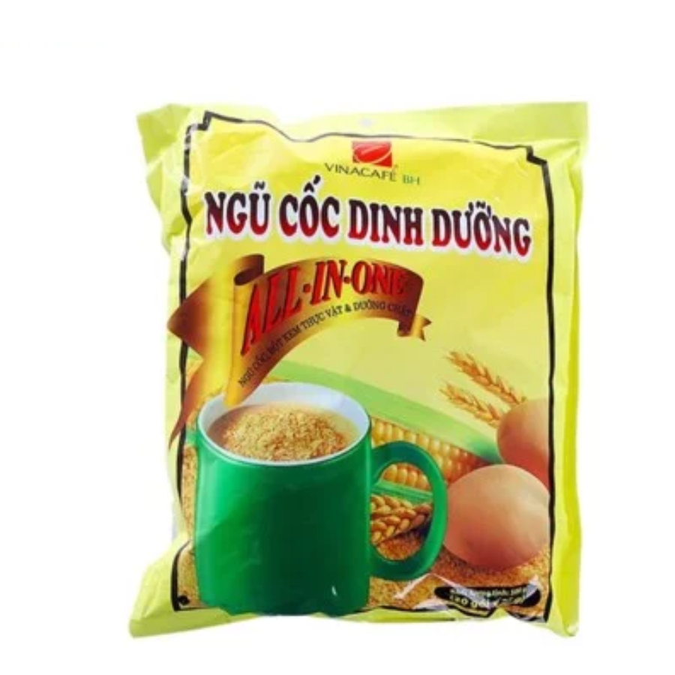
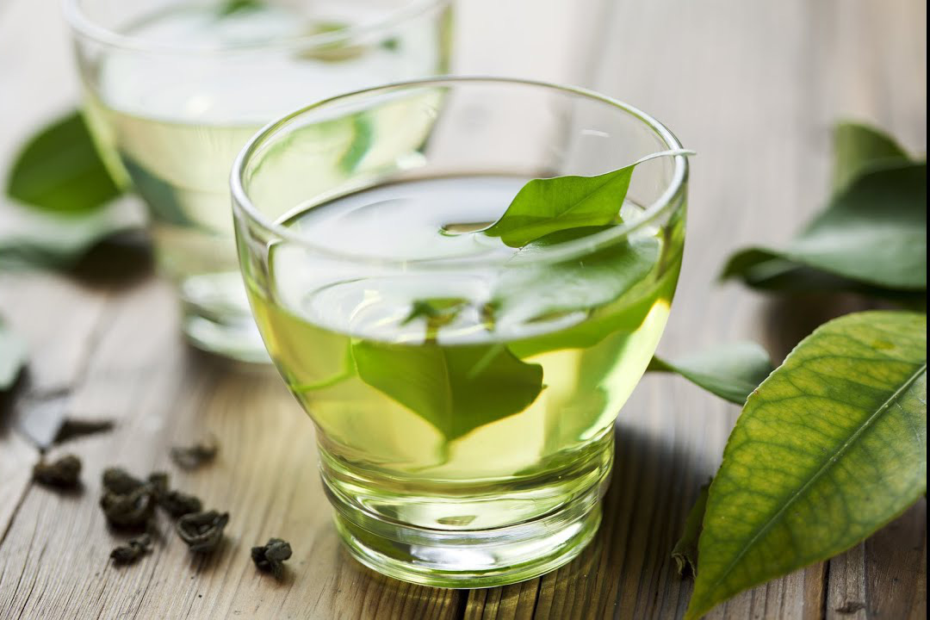
Nước trà
Ngũ cốc

Slide 20



